Slide 1
中期考核、开题报告

Slide 2
中期考核及开题答辩工作组织流程
各学院研工办开学初与各学科组协商，编排当期中期考核与开题答辩预安排表，以教学任务形式下达各导师，并向学生发布通知。
研究生向导师提交个人培养综合信息表、中期考核综合评定表、选题报告书，确定开题时间。
中期考核及开题答辩：
学工办集中进行综合表现测评鉴定，汇总不合格名单。
研工办集中审查学生成绩/学分/不及格门数/重修次数，汇总不合格名单。
出国、休学、外出实习等研究生，提交延期申请
自我考评
学院学工办辅导员审核学生综合表现并签署鉴定意见；学院研工办/教学秘书审核成绩和学分
研究生
学院编排并在学院网站发布中期考核与开题答辩正式安排表。
学术科研情况审核
导师
学校和学院组织人员对学科小组中期考核及开题答辩情况进行旁听和抽查、发布检查情况通报
考评小组进行综合评价
学科小组组织中期考核及开题报告会。研究生进行PPT汇报与现场答辩，评委评阅学业材料和选题报告书，评定中期考核结果与开题报告成绩；会议秘书汇总、登记中期考核结果和选题报告成绩，集中移交研工办审核盖章后归档。
学分及课程成绩审核
研工办
综合表现审核
学工办
学院汇总并公布考核结果，进系统登记成绩；
研究生将已修改好的评定表、选题报告，以pdf格式上传至研究生信息管理系统。
开题报告
导师及专家组评阅打分
学院报送考核结果汇总表和处理意见，经学校审批，通知分流淘汰的学生，到研究生院进行学籍处理，领取肄业证或办理博转硕手续。

Slide 3
角色一：学工办或辅导员
工作内容：
1、辅导员或班级负责老师进“研究生信息管理系统” 检查学生综合表现（违纪、奖罚、学科竞赛、社会活动、社会实践）登记情况，审查学费缴交情况；
2、“辅导员事务-培养中期综合表现审核” ：审查每名研究生思想品德、在校表现、综合测评情况，评定综合表现等级，汇总优秀、合格及不合格学生数量与名单，填写《研究生中期考核综合测评汇总表》，提交研工办。
3、将研究生各类奖学金评定表、学年综合测评表、奖惩材料等管理资料，移交研工办存入学生个人档案。
1、培养中期综合表现审核
菜单：辅导员事务-培养中期综合表现审核

Slide 4
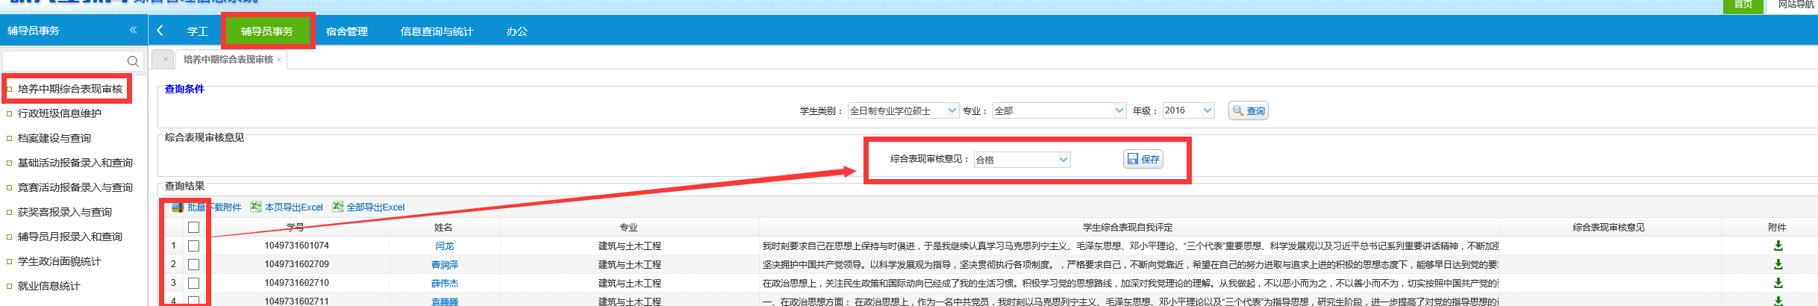
角色一、学工办或辅导员
角色三、答辩秘书
1、答辩专家设置
学位-答辩专家成员维护-添加
2、答辩组设置
学位-答辩组设置
3、学生答辩组分配
学位-学生答辩组分配
4、学生答辩评价填写
学位-学生答辩组分配

Slide 5
角色二：研工办或教学秘书
1、学生培养计划核对和审核
培养过程-学生培养计划核对
2、批量导出学生成绩单
培养过程-培养课业与成绩审核
2、课程成绩及学分审核
培养过程-培养课业与成绩审核
4、成绩审核
答辩秘书-学生答辩组分配
1、设置答辩秘书
学位-答辩秘书账号维护
2、学生培养计划核对和审核
学位-答辩组设置
3、成绩审核
答辩秘书-学生答辩组分配

Slide 6
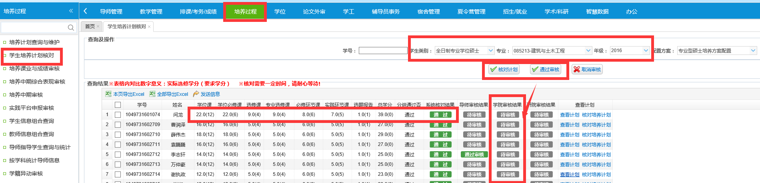
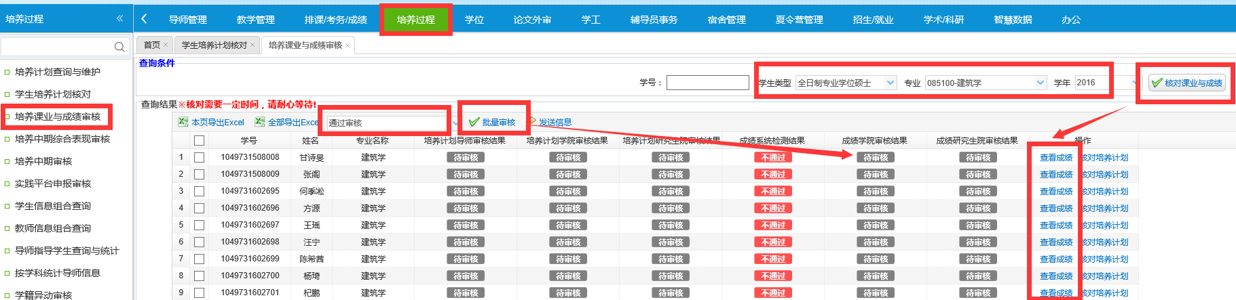
教学秘书：1、核对并审核学生培养计划，汇总不合格的学生名单
教学秘书：2、核对并审核学生成绩，汇总不合格的学生名单

Slide 7
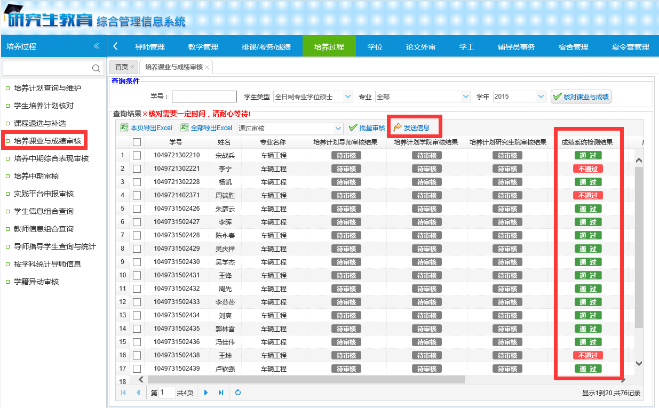
教学秘书：3、向课程成绩不合格的学生发送web信息或手机短信，并通知其导师。

Slide 8
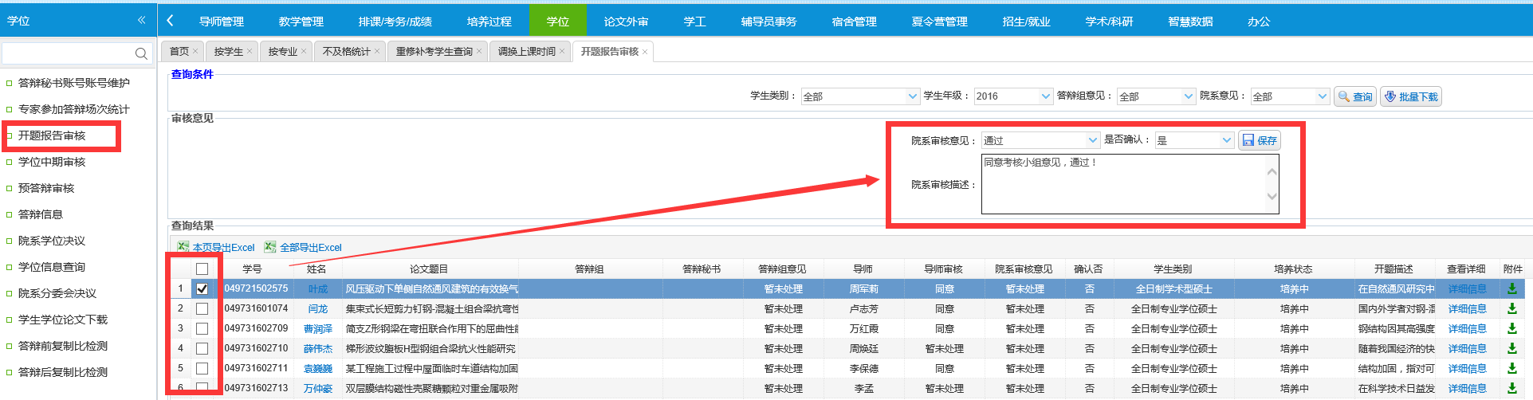
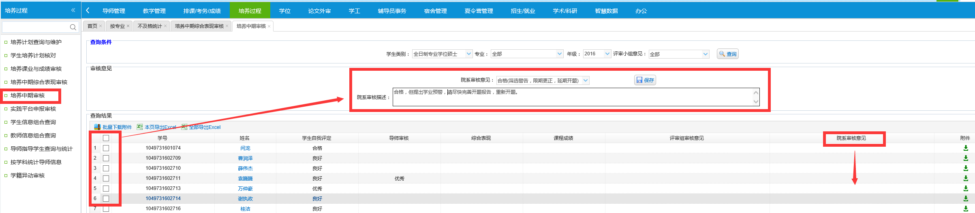
教学秘书：3、开题报告审核，填写学院审核意见。
教学秘书：4、中期考核审核，填写学院审核意见。

Slide 9
角色三：答辩秘书

Slide 10
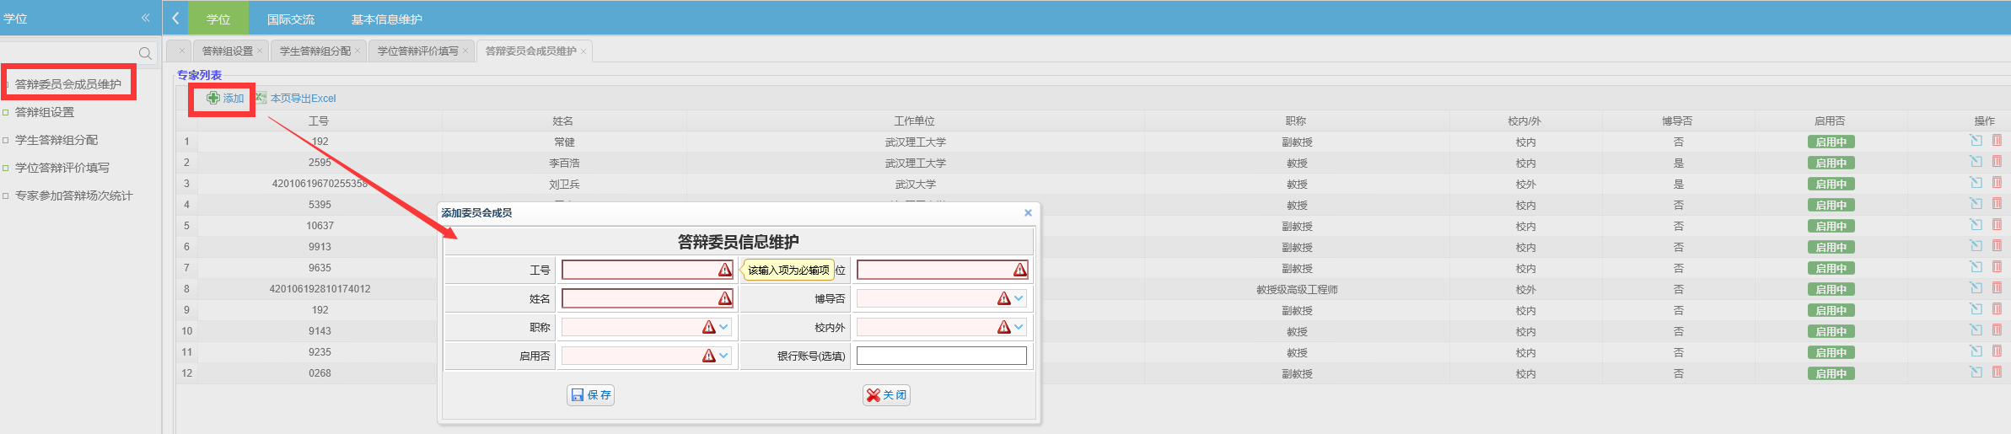
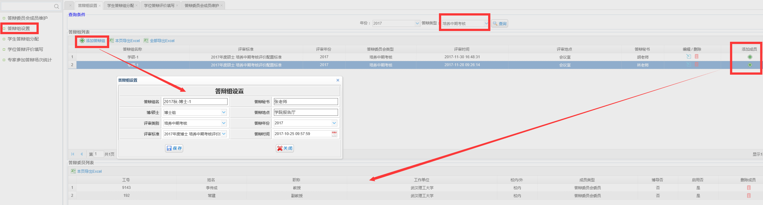
答辩秘书：1、在专家库中添加本小组的答辩组评审专家组成员（中期考核+开题报告）
答辩秘书：2、设置本小组的答辩组+分配评审专家（虽然是同一组评委，但是因考核内容不同，中期考核和开题报告需分别设置答辩小组）

Slide 11
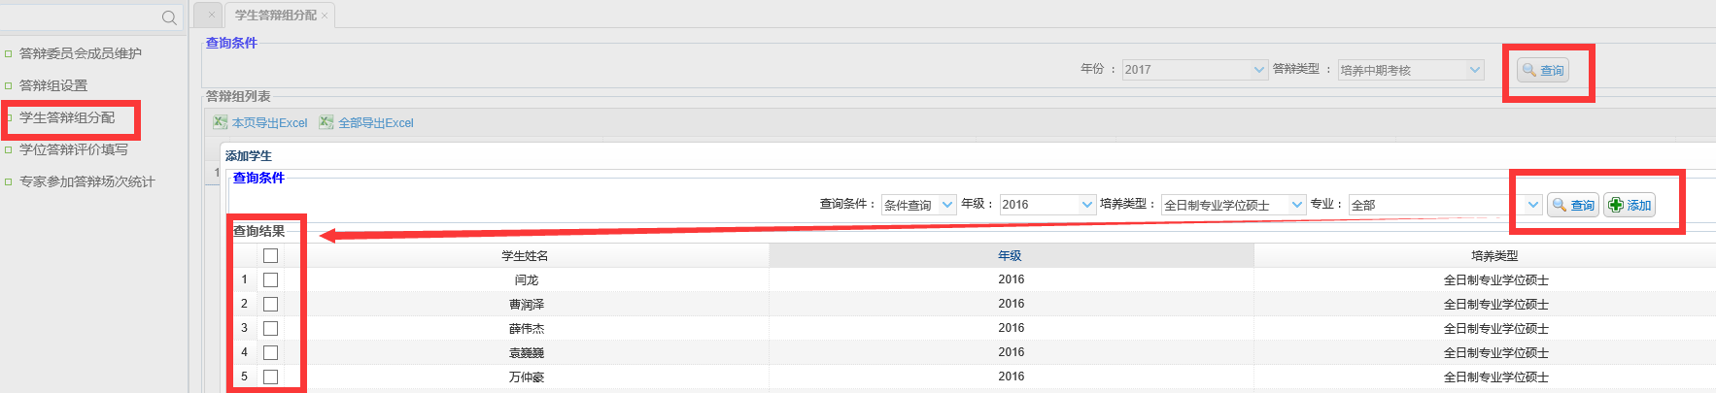
答辩秘书：3、为本答辩小组添加拟答辩学生（中期考核+开题报告）

Slide 12
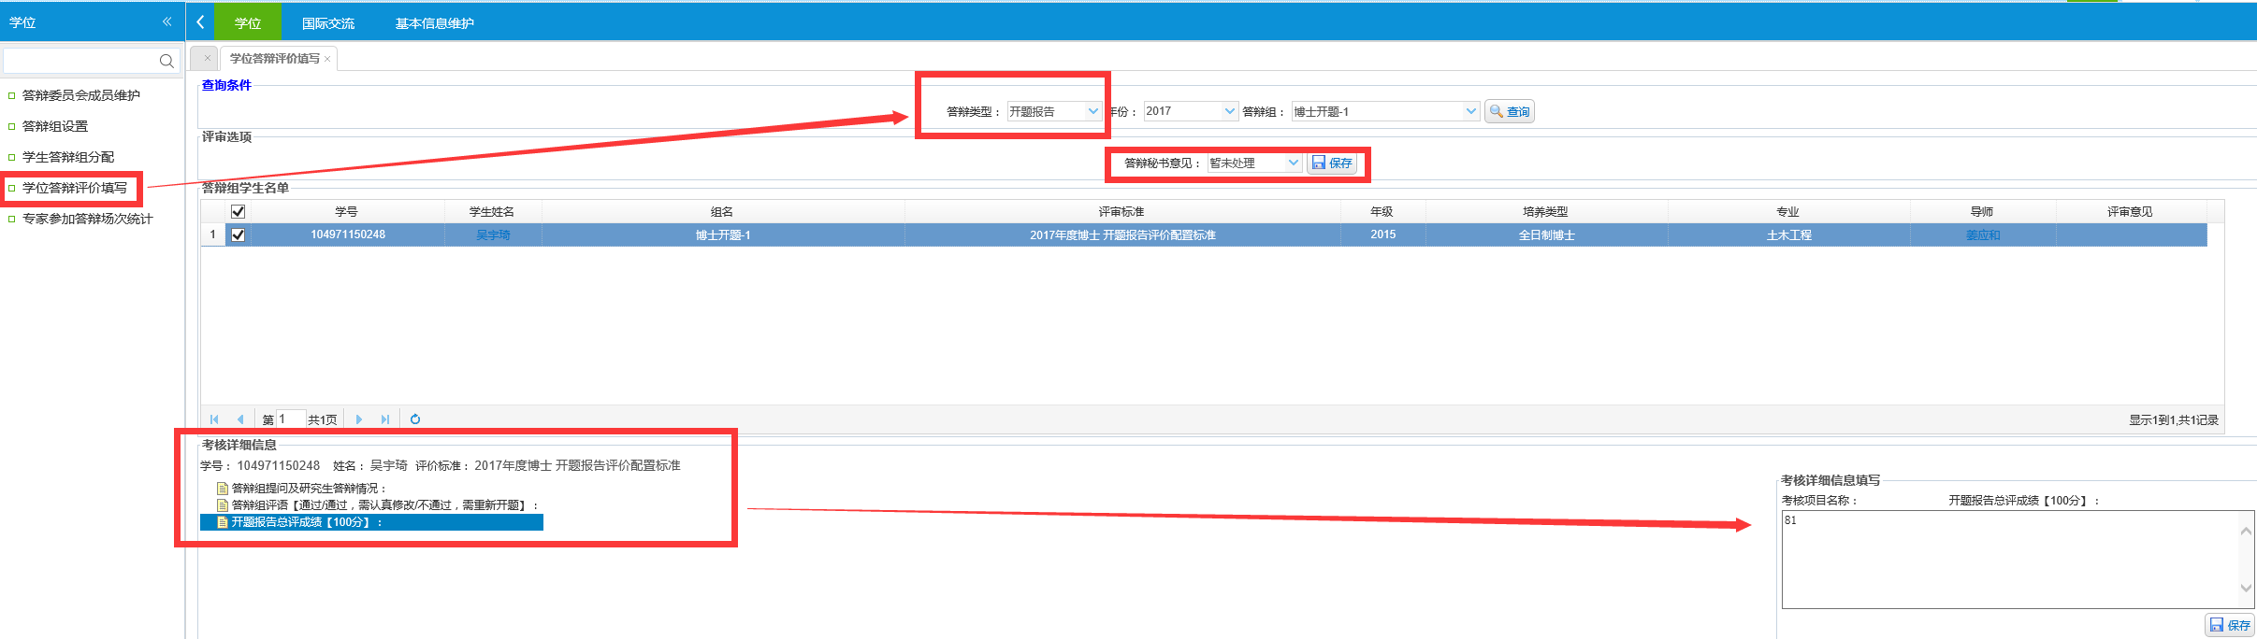
答辩秘书：4、为答辩学生填写答辩意见和考核结果（中期考核+开题报告）

Slide 13
角色四：研究生

Slide 14
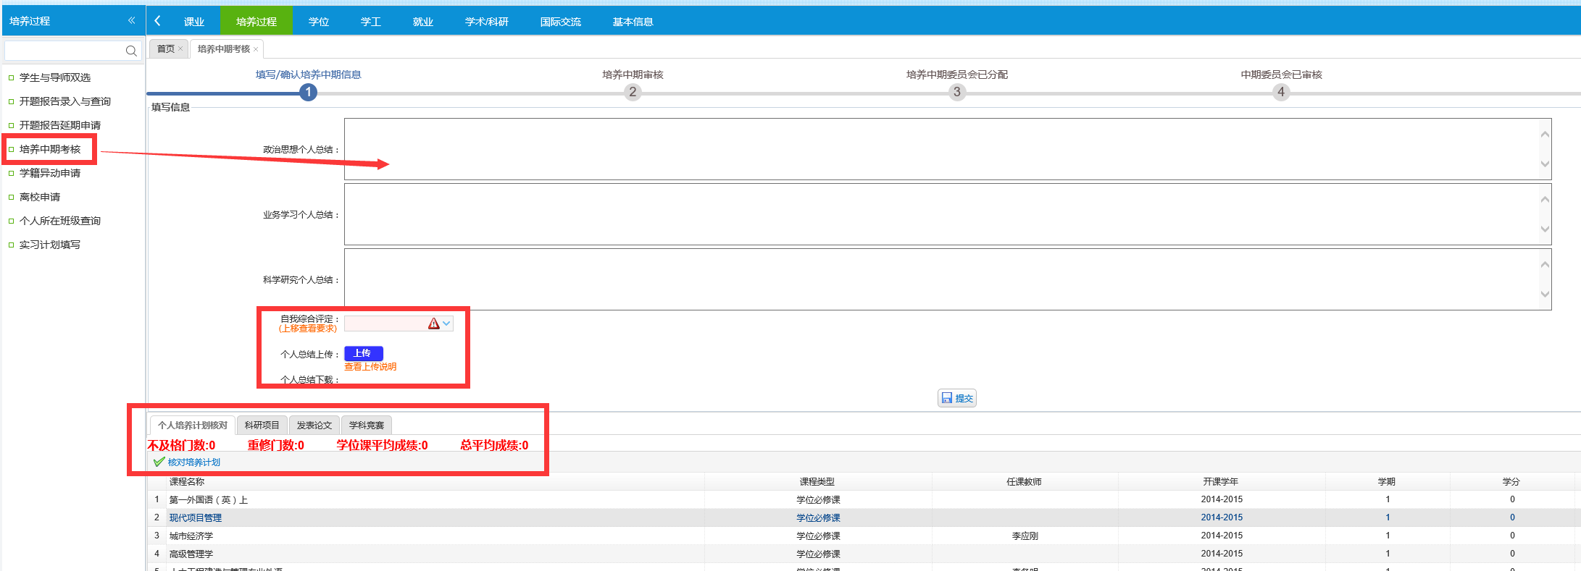
学分及成绩达标要求：
学位必修课学分全部修读完毕
学位课平均分≥75，重修次数：硕士≤2次，博士≤1次
不合格：硕士≥3门/次不及格，博士≥2门/次不及格，学位课平均分75，同一学期累计考试不及格课程≥ 3门；需肄业劝退。
研究生：1、填写个人总结，核对个人学分和成绩
查看中期考核状态及进度

Slide 15
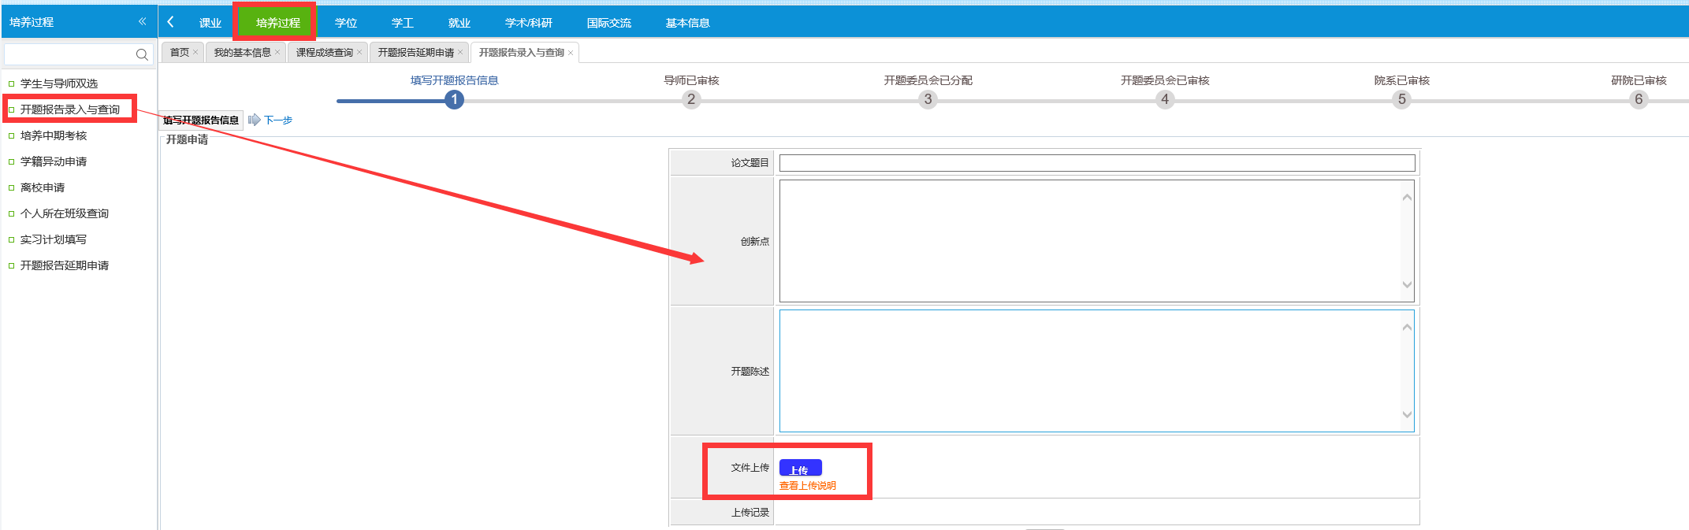
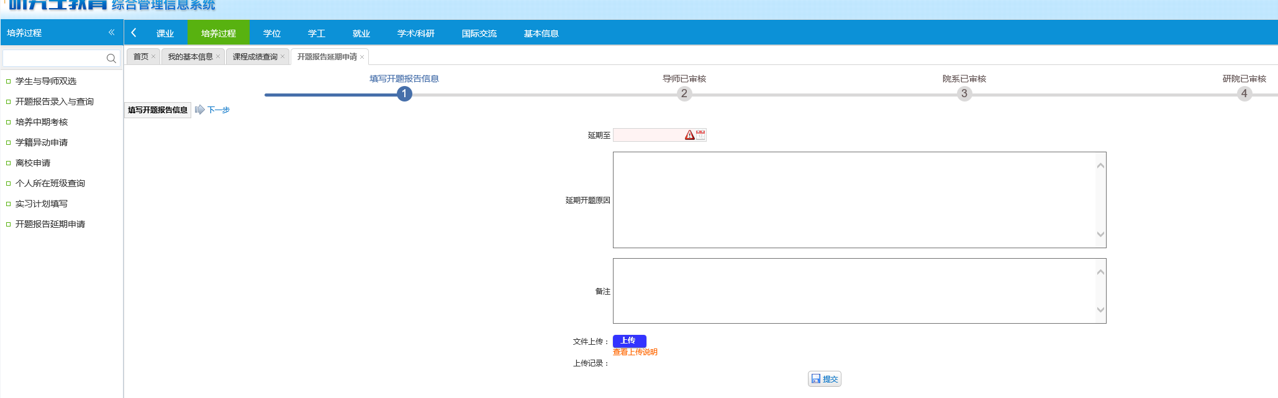
研究生：2、开题报告录入和查询
查看开题报告状态及进度
研究生：3、中期考核和开题延期申请

Slide 16
角色五：导师

Slide 17
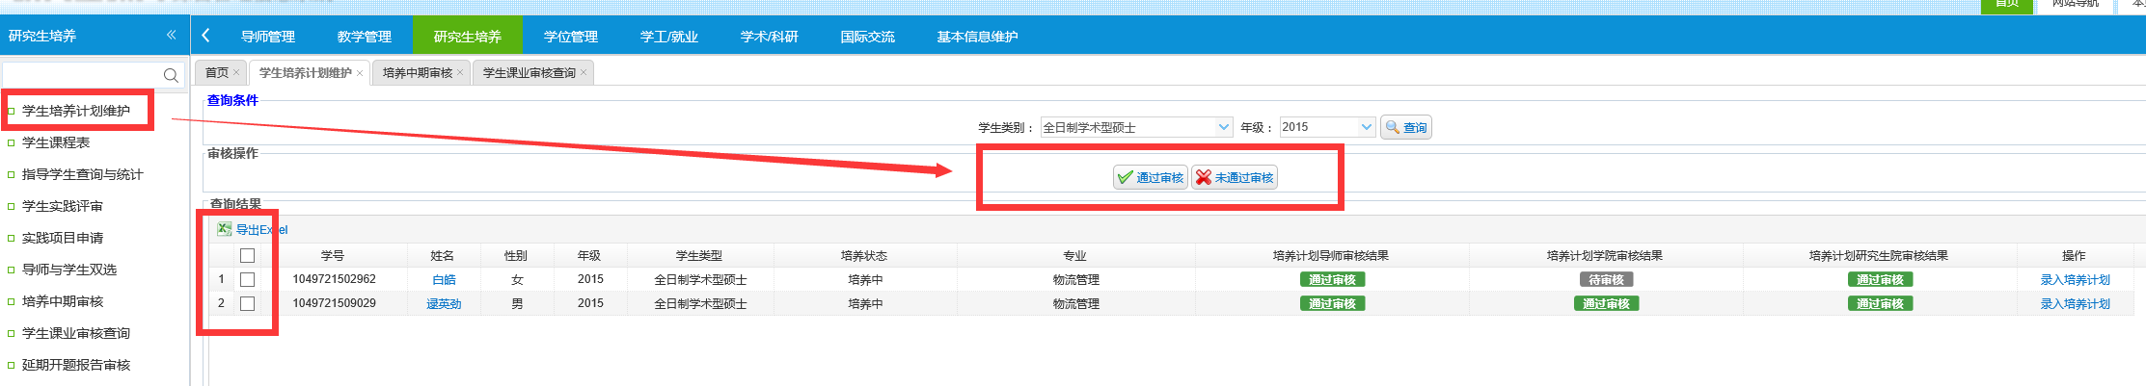
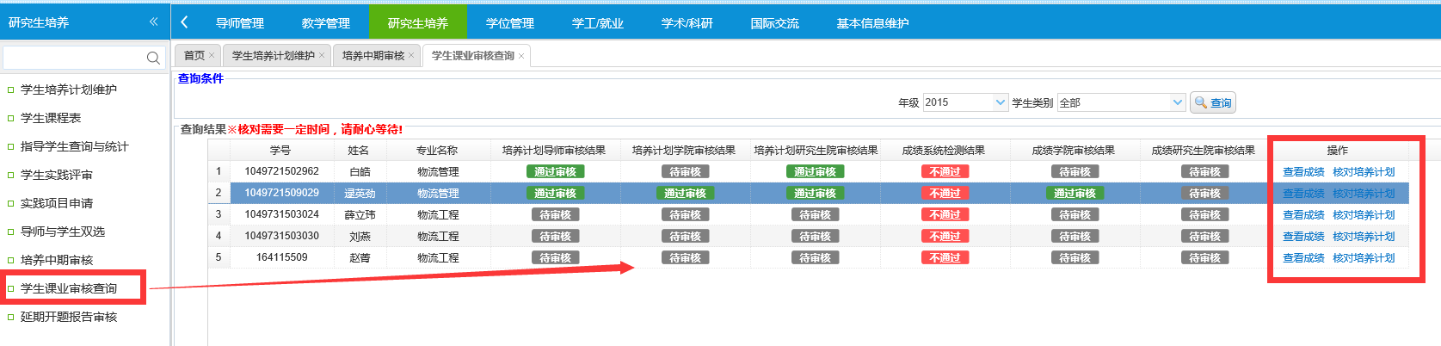
导师：1、审核所指导学生个人培养计划，检查所指导学生课程成绩及学分修读情况
检查个人成绩和学分修读是否达到中期考核标准：
硕士：学位课学分全部修完，已修读学位课学分≥最低要求学分；不及格门数≤2门/次，重修次数≤2门/次。
博士：学位课学分全部修完，已修读学位课学分≥最低要求学分；不及格门数≤1门/次，重修次数≤1门/次。

Slide 18
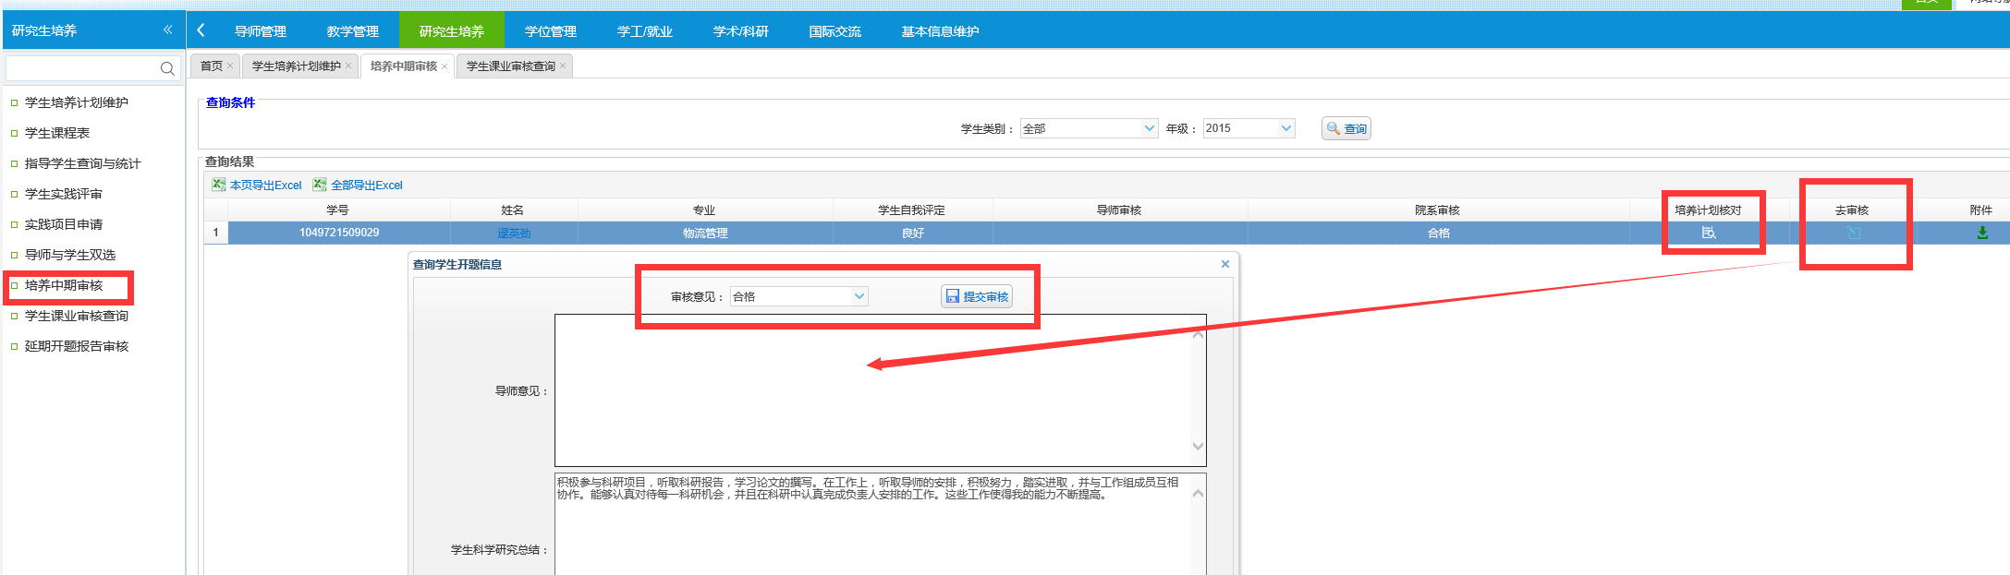
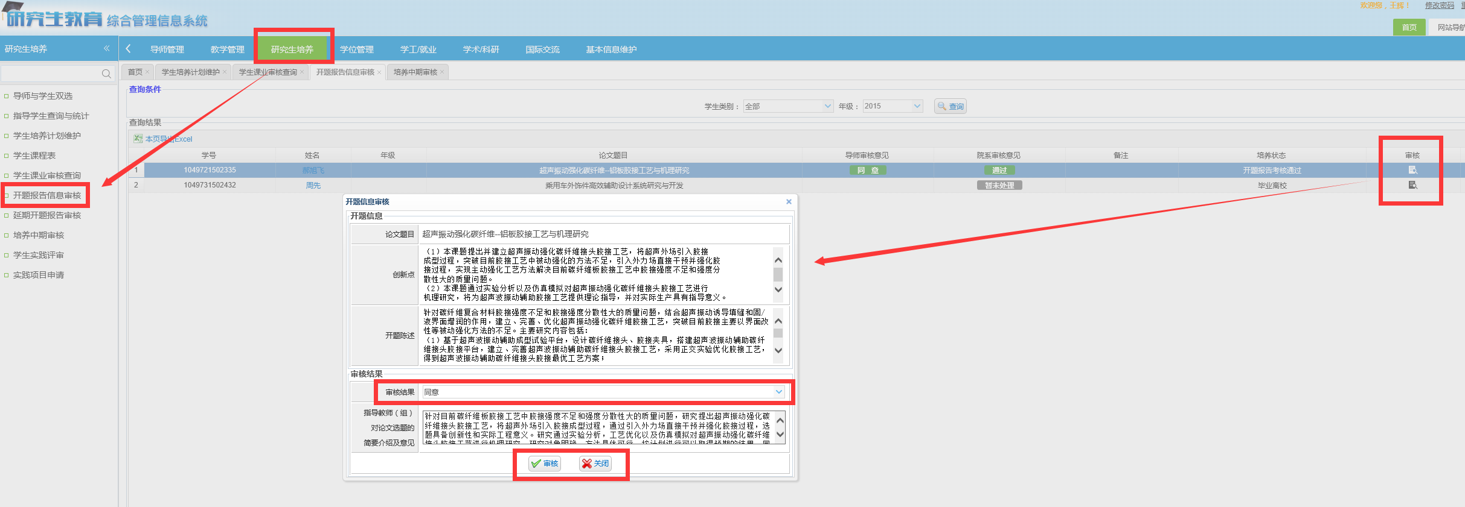
导师：2、审核所指导学生开题报告及培养中期科研总结，提交审核状态，并给出审核意见。

